Slide 1
NOMBRE PROYECTO
INTEGRANTES:
CUENTA | NOMBRE COMPLETO
01 | ALEXANDRA NAHOMY GARCÍA
14 | MARÍA FERNANDA MAYORQUÍN
26 | ALEJANDRO JOSÉ ALFARO
48 | LEONARDO RENÉ MARTÍNEZ
49 | LUIS ÁNGEL ALVARADO
50 | LUIS OMAR RIVERA

Slide 2
Descripción del Proyecto
Nuestra aplicación es creada con el fin de tener una manera más eficiente de manejar la informacíon de los productos que entran y salen de la distribuidora, a donde van y a quienes Podemos recurrir en caso de algun accidente, nuestra app puede almacenar información de productos, proveedores e incluso información de los envois que se hacen y hacía que sucursales se hacen, facilita la busqieda de informacíón para los empleados de la distribuidora y hace que el proceso de envois sea más rapido, ya que el cliente no tendra que hacer una larga fila para poder hacer su pedido, él podrá pedir en línea y escoger que proveedor quiere que le proporcione el product, en conlusión una herramienta eficiente.

Slide 3
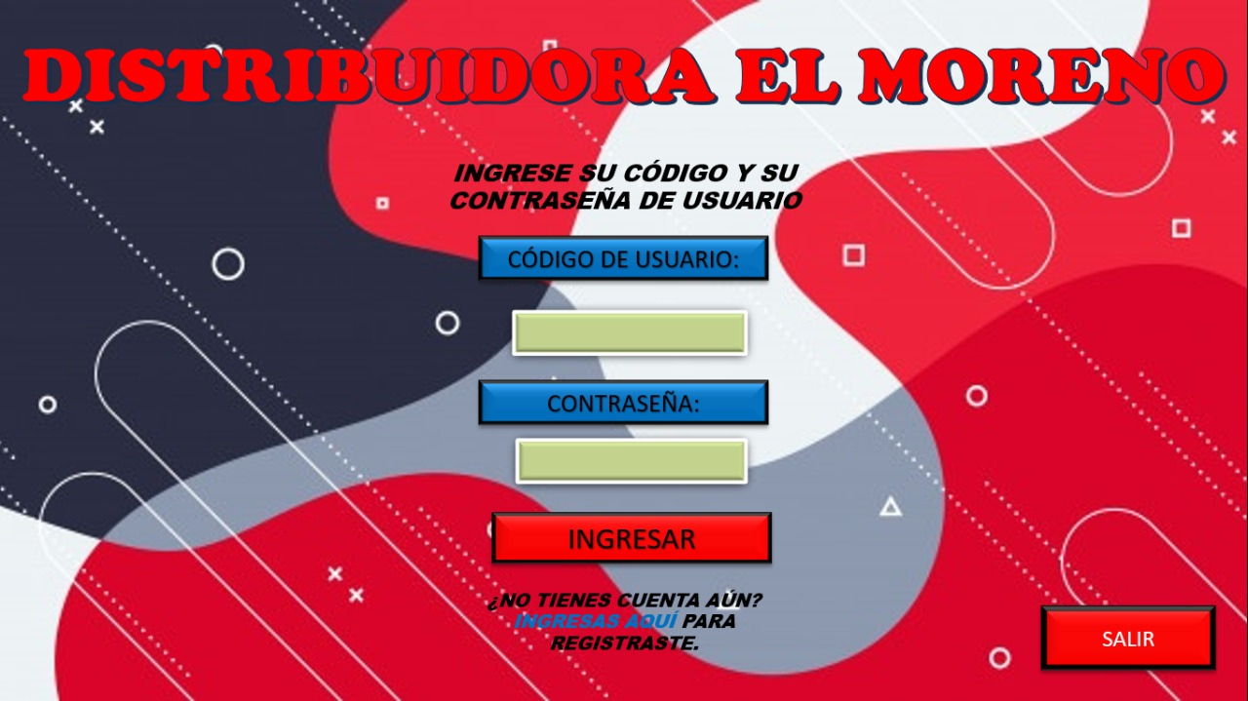
FUNCIONALIDAD #1
PANTALLA DE REGISTRO
En la primera pantalla la funcionalidad principal es poder registrase, ingresando sus datos principales para poder hacer la operación de ingreso al programa. También la opinión de registrarse o salir de la pantalla.
RESPONSABLE:
50 LUIS OMAR RIVERA

Slide 4
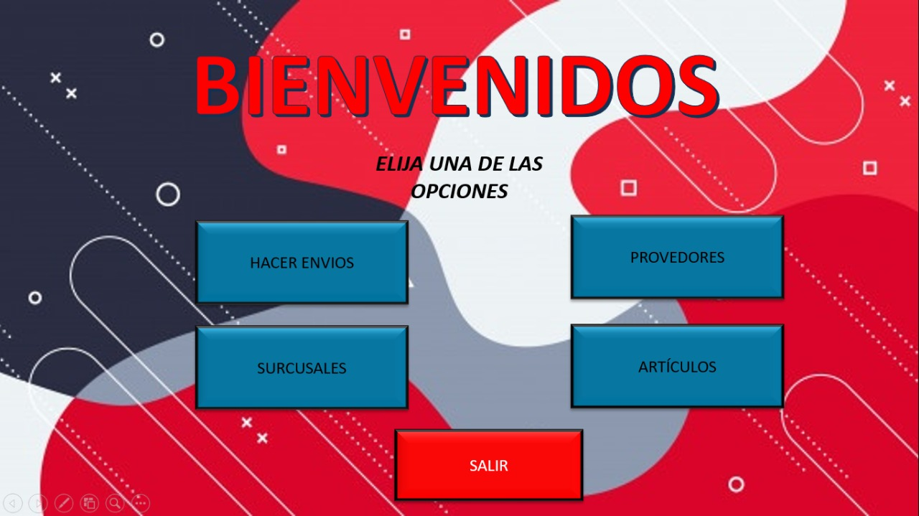
FUNCIONALIDAD #2
PANTALLA DE INICIO
En la segunda pantalla aparecerán una opción de botones donde eligiéremos la opción que querremos ejecutar, ya sea para hacer envíos o las distintas tablas principales del programa; y del mismo modo la opción de salir.
RESPONSABLE:
50 LUIS OMAR RIVERA

Slide 5
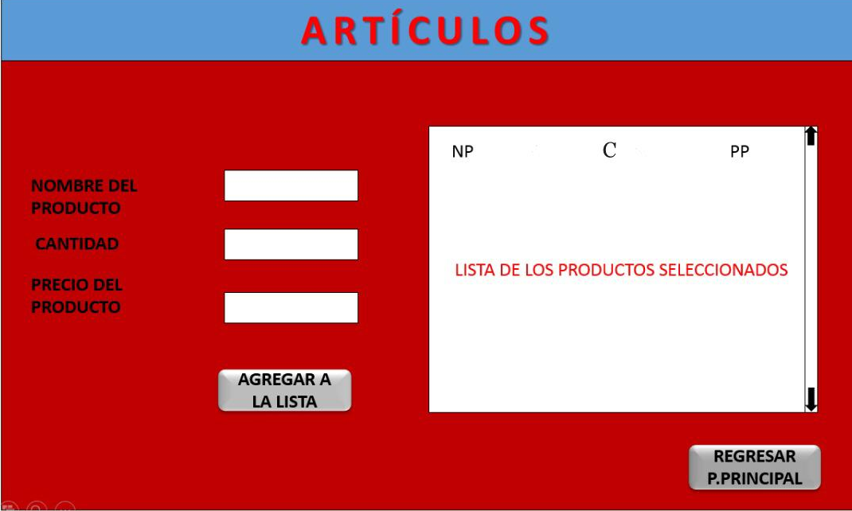
FUNCIONALIDAD #3
PANTALLA DE ARTICULOS
Lo que hace esta pantalla es que cuando colocamos los datos del nombre del producto, la cantidad de producto que queremos mandar, y el precio del producto al presionar el botón de “Agregar a la lista” colocará todo los datos que escribimos en la casilla grande y en la casilla total se mostrará el total a pagar, es decir, el total que saldrá de todos los productos seleccionados
RESPONSABLE:
14 MARIA FERNANADA MAYORQUIN

Slide 6
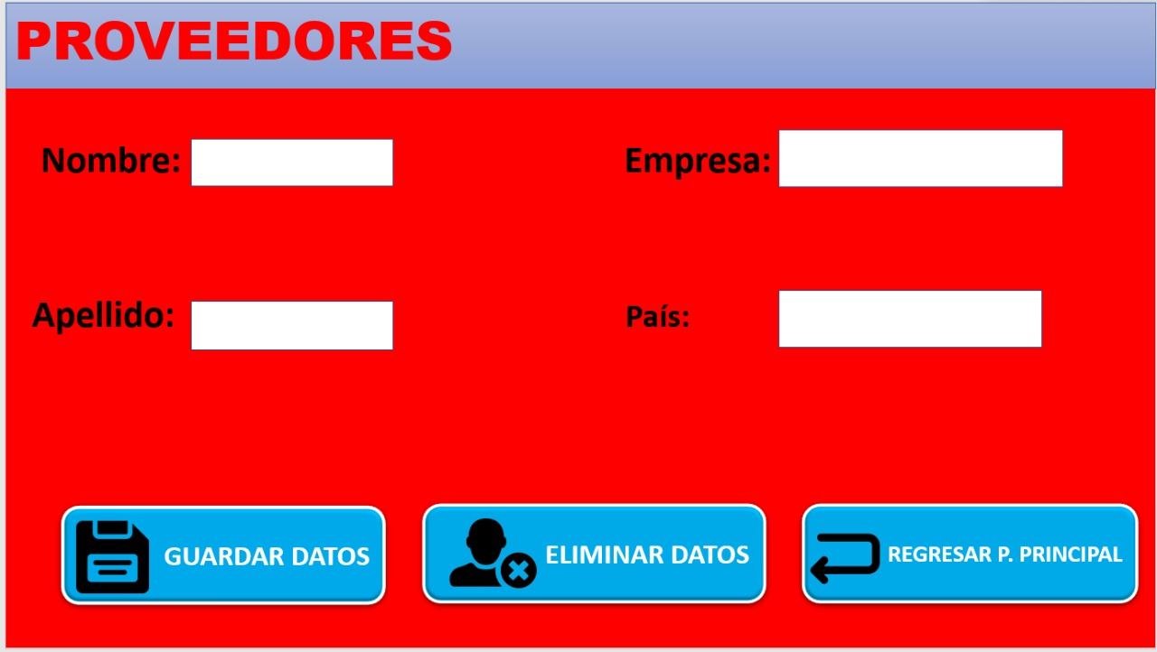
FUNCIONALIDAD #4
PANTALLA DE PROVEEDORES
Esta pantalla tiene de funcionalidad que tenemos que agregar nuestros datos, y podemos guardar o eliminar la información que ya no queremos guardar luego vemos un botón de regresar a la pantalla principal donde tenemos otras opciones para poder navegar, esta pantalla que vemos de proveedores es para abastecer a los productos necesarios.
RESPONSABLE:
01 ALEXANDRA NAHOMY GARCIA

Slide 7
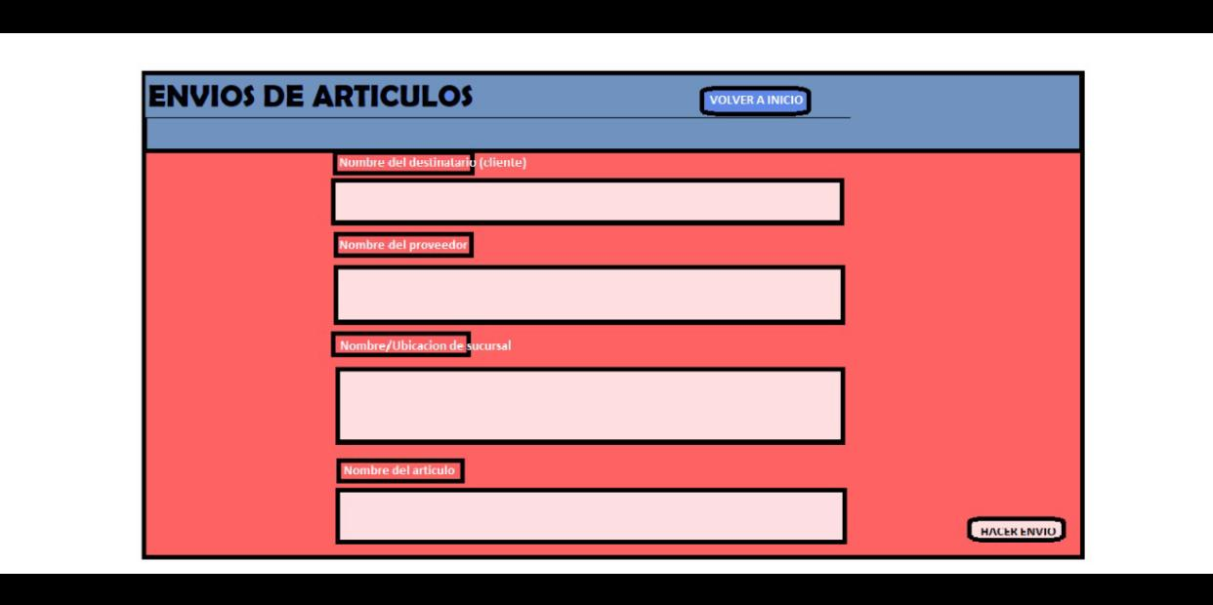
FUNCIONALIDAD #5
PANTALLA DE ENVIOS
La funcionalidad de esta pantalla nos permite ingresar información sobre los envíos que se hacen en la distribuidora, solicitándonos datos del destinatario, del proveedor y de la sucursal a la que será enviado, cuenta con un botón para finalizar el envío y otro para volver a la pantalla de inicio
RESPONSABLE:
49 LUIS ÁNGEL ALVARADO

Slide 8
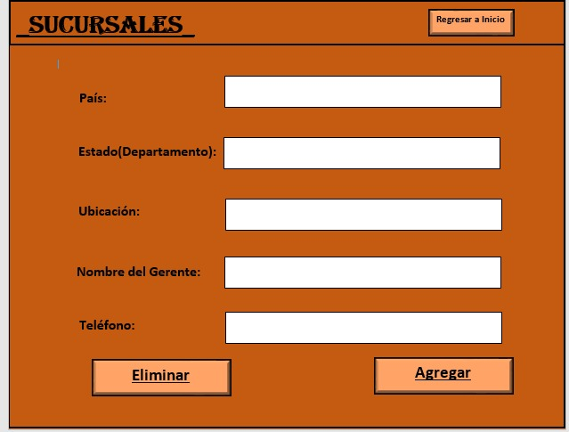
FUNCIONALIDAD #6
PANTALLA DE SUCURSALES
La idea de poner este apartado es para saber cuales son las distintas sucursales a las cuales se les hará el envío, si en algún momento se necesita algo de una sucursal tenemos los datos, por alguna confusión o traspaso también contaríamos con esos datos rápidamente y poder enviar o traer los pedidos mas eficientemente, se agregan sucursales, se eliminan si ya no están en función y se llenan los datos
RESPONSABLE:
48 LEONARDO RENÉ MARTÍNEZ

Slide 9
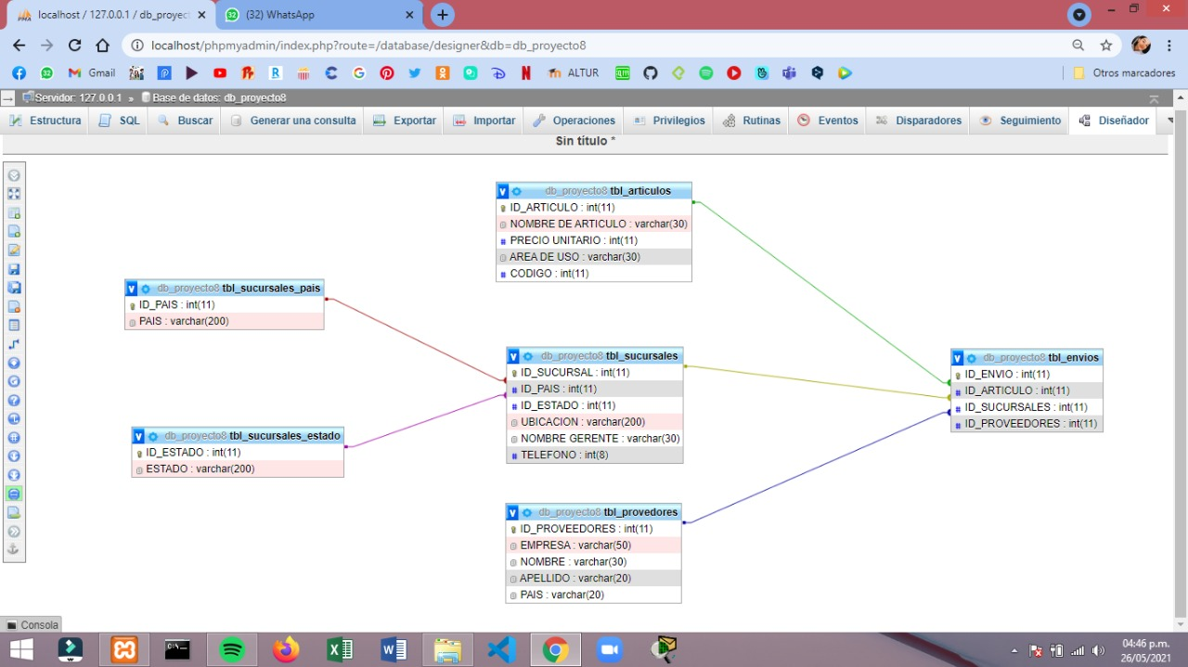
Base de Datos

